Slide 1
東京大学で利用可能な コミュニケーションツールとクラウドサービス
説明会資料
説明者： 園井 健太 情報戦略課
玉造 潤史 情報システム本部
質問をslidoでお寄せください
このリンクにアクセスするか、
https://sli.do/ からアクセス して以下のコードを入力
utelecon20250312
事前質問も歓迎します！

Slide 2
Outline
Zoom, Webex などのオンライン会議ツール
UTokyo Slack
ECCS クラウドメール（Google）
Google Drive
UTokyo Microsoft License
Office、Onedrive、MS Teams
生成AI
サポート体制
質問をslidoでお寄せください
このリンクにアクセスするか、
https://sli.do/ からアクセス して以下のコードを入力
utelecon20250312
事前質問も歓迎します！

Slide 3
Zoom

Slide 4
Zoom
東京大学の授業・会議で最も一般的なオンライン会議ツール
会議中に利用できる様々な機能がある
画面共有
テキストチャット
ブレイクアウトルーム
会議を複数の小さな会議室に分割（グループワークなど）
投票
簡単なアンケート、クイズなど
オンライン会議に参加するだけであればライセンスは不要ですが、サインインするとより多くの機能が使えます

Slide 5
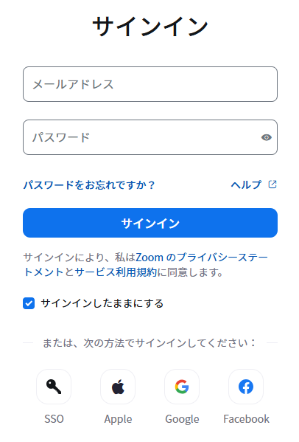
Zoom へのサインイン
Zoomのウェブサイトの サインイン画面の入力欄は使用しない
以下のURLに直接アクセス https://u-tokyo-ac-jp.zoom.us (このURLのブックマークを推奨します)
UTokyo Account にサインインしていない状態では、 サインイン画面に移ります。サインインしてください。

Slide 6
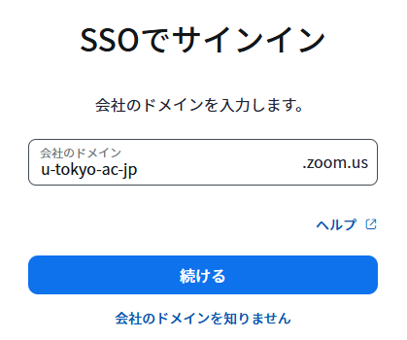
Zoom へのサインイン
または SSO ボタンからアクセス 会社のドメインに u-tokyo-ac-jp を入力
ピリオドでなくハイフンなので注意
UTokyo Account にサインインしていない状態では、 サインイン画面に移ります。サインインしてください。

Slide 7
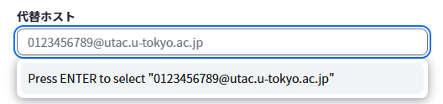
Zoom 利用のポイント
基本的な使い方は通常のZoomと同じ https://utelecon.adm.u-tokyo.ac.jp/zoom/
代替ホストを指定するときは UTokyo Account を使う
組織内のユーザに限定したミーティングの設定は東大では一般的でない
学生はしばしばサインインせずにオンライン授業に参加する
参加時に認証を求めない場合、ミーティング情報の共有展開時には注意が必要、構成員のみが閲覧できる場所（UTOLなど）に掲載することでアクセスを制限する
授業におけるZoom会議室の入室制限
10桁の数字 + “@utac.u-tokyo.ac.jp”

Slide 8
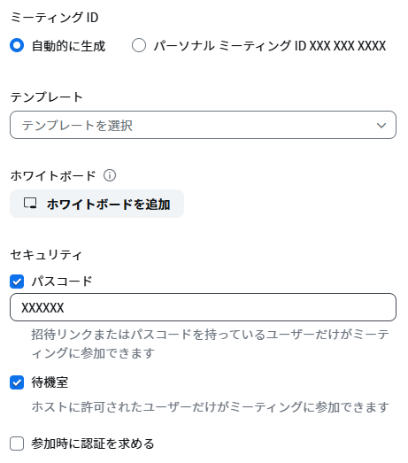
Zoom ミーティングの作成
セキュリティを考慮した設定例：
ミーティングIDは自動的に生成
パスコードは設定する
「待機室」を設定しつつ、東大アカウントでサインインしたユーザは自動的に入室許可する設定を追加 https://utelecon.adm.u-tokyo.ac.jp/zoom/create_room/waiting_room/
「待機室」は設定しないが、適切なタイミングでそれ以上参加者が増えないようにミーティングをロックする（あるいは、そのタイミングで待機室を有効にする）

Slide 9
AI Companion 機能
ミーティング内質問： ミーティングの内容について参加者がAIに質問できる機能
ミーティング要約： ミーティングの要約と次のステップをAIがミーティング後に生成する機能
スマート レコーディング： AIがクラウドレコーディングした録画について、チャプターに分割したりハイライトを生成したりすることで、録画を見やすくできる機能
ホワイトボードやZoom Docs上でのコンテンツの生成機能
https://utelecon.adm.u-tokyo.ac.jp/zoom/ai-companion/
生成AIの利用についての注意事項は後述します

Slide 10
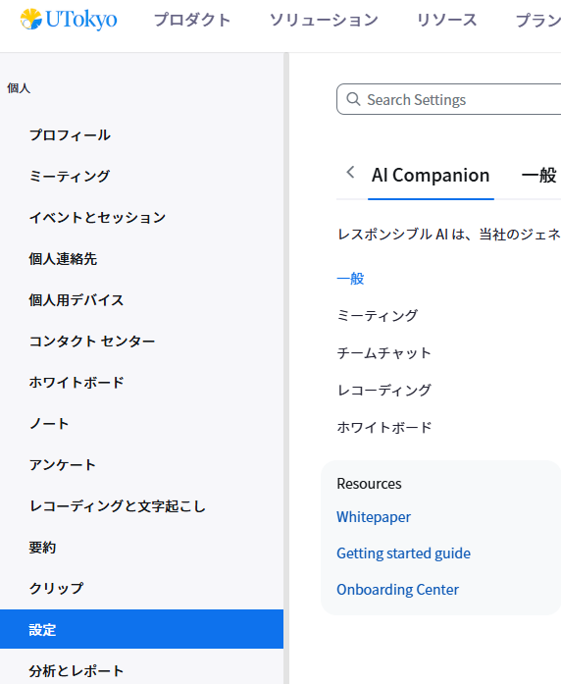
AI Companion の有効化
AI Companion 機能を利用するには、ミーティング前にあらかじめ有効化する必要があります
ブラウザからZoomにサインイン https://u-tokyo-ac-jp.zoom.us
「設定」タブを開く
「AI Companion」タブを開く
使用したい機能について、有効化・設定
​ 一部の機能は「管理者によりロック済み」と表示され、 設定を変更できなくなっています
https://utelecon.adm.u-tokyo.ac.jp/zoom/ai-companion/

Slide 11
Zoom その他利用のポイント
以下の場合には個別の利用申請が必要
参加者が300名を超えるオンライン会議を開催するとき
ウェビナーを開催するとき
→ 利用方法についてはサポート窓口に相談してください
https://utelecon.adm.u-tokyo.ac.jp/zoom/license
クラウドレコーディングは現状では削除されるまで保存されます
大学全体のストレージ容量には限りがあります
参照しなくなったクラウドレコーディングは削除してください！
https://utelecon.adm.u-tokyo.ac.jp/notice/2023/12-zoom-cloud-recording/

Slide 12
Webex と Slido

Slide 13
webex と Slido
Webex：オンライン会議ツール https://utelecon.adm.u-tokyo.ac.jp/webex/
Zoomよりも大人数（最大1,000名）でのオンライン会議等を開催可能
大規模なオンラインイベントやウェビナー開催に適した機能が充実
参加登録画面、招待状、画面レイアウトなどのカスタマイズ機能
ゼロトラストのコンセプトで設計されたセキュリティ機能
Slido：会議やイベントで質疑応答や投票をおこなうツール
webexにライセンスが付属
匿名で質問を寄せてもらったうえ、モデレータから回答することができる
本日の説明会でも利用しています！

Slide 14
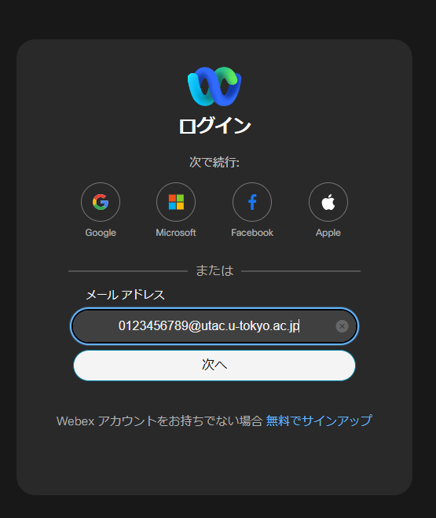
webex へのサインイン
メールアドレス欄に UTokyo Account を入力して次へ
10桁の数字 + “@utac.u-tokyo.ac.jp”
UTokyo Account にサインインした状態でない場合には、サインイン画面に移ります。
サインインしてください。
https://signin.webex.com/signin

Slide 15
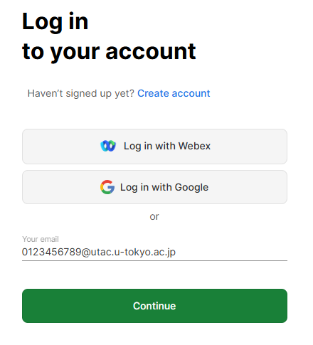
Slido へのサインイン
メールアドレス欄に UTokyo Account を入力して次へ
10桁の数字 + “@utac.u-tokyo.ac.jp”
ここからもログイン可能
UTokyo Account にサインインした状態でない場合には、サインイン画面に移ります。
サインインしてください。
https://admin.sli.do/events

Slide 16
Slido 利用のポイント
無償のSlidoとの違い：
Slidoは無料でも使うことができますが、Webexと連携しているため、東京大学のWebexアカウントでサインインすると有料機能を利用することができます
モデレーション： 参加者から質問が投稿された後、すぐに他の参加者にも見えるようにするか、主催者が内容を確認してからでないと他の受講者には見えないようにするか、設定できる
返信： 投稿された質問に返信（回答）を付けることができる人の範囲を主催者だけにするか、主催者と参加者の双方にするか設定できる
エクスポート： 質問のデータなどをエクスポート（ダウンロード）できる
https://utelecon.adm.u-tokyo.ac.jp/slido/

Slide 17
UTokyo Slack

Slide 18
UTokyo Slack
Slack：チャットを中心にした、チームでのコミュニケーションのためのツール
ワークスペースと呼ばれる作業場所でチームの共同作業を行う
東京大学では「UTokyo Slack」と称して包括契約環境を提供
本学構成員は有償ワークスペース向けの機能を利用可能
Enterprise Grid というプランのため、ワークスペースの位置づけが通常のSlackとは少し異なる

Slide 19
UTokyo Slack 参加の手順
UTokyo Slack にアクセス
https://utokyo.enterprise.slack.com/
招待リンクのURLにアクセス
招待メールはECCSクラウドメール宛てに 届きます (@g.ecc.u-tokyo.ac.jp)
「UTokyo Account でサインインする」をクリック
UTokyo Account にサインインした状態でない場合には、サインイン画面に移ります。サインインしてください
サービス利用規約の確認を求められる
ワークスペース一覧が表示される
ワークスペースに参加が完了
参加したいワークスペースを選択
参加してSlackを起動する → 直接ワークスペースに参加が可能
参加をリクエストする → リクエストの承認後にワークスペースに参加
ワークスペースに参加するには招待が必要です：参加には直接の招待が必要
https://utelecon.adm.u-tokyo.ac.jp/slack/

Slide 20
UTokyo Slack 利用の注意
利用前に
情報セキュリティ教育を受講完了している必要があります
多要素認証を有効化している必要があります
UTokyo Slack に参加した際には、プロフィールを変更してください
名前としてメッセージに表示される「表示名」は、 初期状態では UTokyo Account の10桁の数字になっています
他のユーザが誰かを識別できるよう、適切な名前に変更することを推奨しています
プロフィールは UTokyo Slack 内のすべてのワークスペースに共通であり、 ワークスペースごとにプロフィールを変えることはできません
プロフィールの変更手順（PCの場合）
画面左下のユーザアイコンを押す
表示されるメニューから「プロフィール」を選択する
名前の右に表示されている「編集」を押す
変更を入力して「変更を保存」を押す

Slide 21
授業などでSlackを使うには
WSの作成
作成申請
メンバーの招待
UTokyo Account での招待が必要
（UTokyo Accountでサインインすると）誰でも参加可能にして、 本人に参加してもらうこともできる
UTOLの連携機能での利用（ウェブページ作成中）
授業履修者がメンバーのWSが自動的に作られる
授業ごとに別のWSが作られることに注意

Slide 22

UTokyo Slack のワークスペースの特徴
通常のSlackワークスペース
Enterprise Grid のワークスペース
WS
#channel_a
#channel_b
Direct Messages
UTokyo Slack
(Enterprise Grid OrG)
Workspace A
Workspace A
#channel_a
#channel_b
Workspace B
#channel_a
#channel_b
Wordspace C
#channel_a
#channel_b
Direct Messages
WS
#channel_a
#channel_b
Direct Messages
Workspace B
WS
#channel_a
#channel_b
Direct Messages
Workspace C
（共通）

Slide 23
ワークスペースの作成
教職員はワークスペースの作成を申請できます （学生は教職員に要相談）
申請の手順は以下のページを参照してください
https://utelecon.adm.u-tokyo.ac.jp/slack/workspace/
ワークスペースの公開範囲
ワークスペースの作成後、メンバーを招待してください
メンバーを招待するには、招待する人の UTokyo Account の数字10桁を知っている必要があります
 | ワークスペース一覧での表示 | ユーザが自分自身で参加 | ユーザが参加リクエストを送信 | 管理者が招待
公開 | 〇 | 〇 | ― | 〇
リクエスト制 | 〇 | × | 〇 | 〇
招待制 | 〇 | × | × | 〇
非公開 | × | × | × | 〇

Slide 24
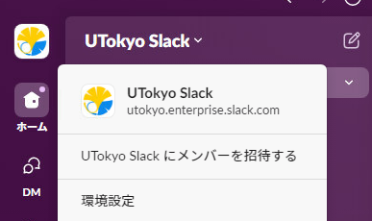
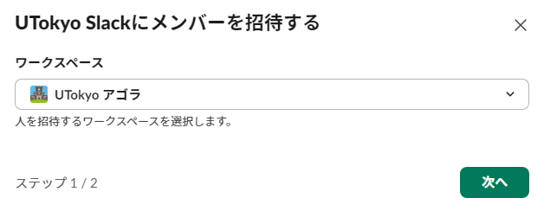
UTokyo Slack への招待
PC で UTokyo Slack を開いてください
左上の「UTokyo Slack」の文字部分を押して表示されるメニューで、 「UTokyo Slack にメンバーを招待する」を選んでください
表示された画面で招待するワークスペースを選択し、「次へ」を押してください

Slide 25
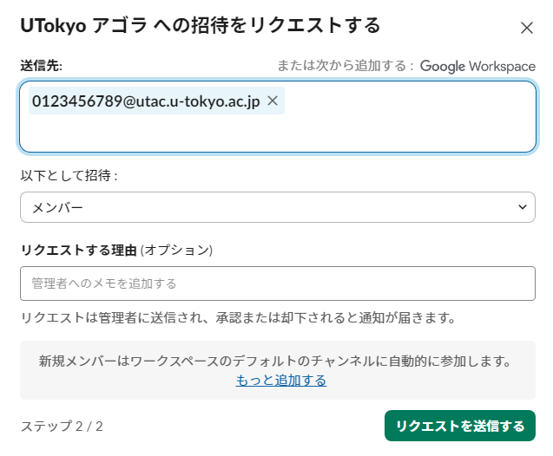
UTokyo Slack への招待
「送信先」欄に、参加してもらいたい人のUTokyo Account を入力してください （10桁の数字 + “@utac.u-tokyo.ac.jp” ）
0123456789@utac.u-tokyo.ac.jpの形式以外のメールアドレスであっても、システム上は招待を行うことが可能となっていますが、UTokyo Account 以外で UTokyo Slack にサインインすることはできないため、実際に利用することはできません
「以下として招待」は「メンバー」を選んでください
「ゲスト」という選択肢も表示されますが、UTokyo Slack では「ゲスト」機能を無効化しているため利用できません
リクエストを送信すると、招待した相手に招待メッセージが送られます（ECCSクラウドメールまたはSlackbotからDMが届きます）

Slide 26
UTokyo Slack 初級編
メッセージ
メンション： メッセージに＠を入力して通知したい相手の表示名を選択すると、メンション（通知）できます
絵文字リアクション： 絵文字を使って、メッセージやスレッドに対してカジュアルなコミュニケーションができます
スケジュール送信： 送信予約をすることで、あらかじめ作成したメッセージを送りたい時間に送信できます。
ダイレクトメッセージ（DM）： チャンネル外で行われる小規模のやり取りで、1対1から最大9人までのやり取りができます
ハドルミーティング
ハドル（音声通話）を使って、チャンネルやDMで音声やビデオつきで会話できます
プライベートチャンネル
すべてのメンバーに公開しないような会話は、プライベートチャンネルを使います （ワークスペースのメンバーは、パブリックチャンネルには自由に参加できます）

Slide 27
UTokyo Slack 中級編
Slack コネクト
UTokyo Slack 環境で学外の人と共同作業するための方法
Slack の「ゲスト」機能は UTokyo Slack では利用できません
UTokyo Slack のワークスペースとその他の学外 Slack ワークスペースとの間で共有されるチャンネルを作成
一般的には無料ライセンスのワークスペースでは Slack コネクトの機能は利用できませんが、UTokyo Slack のワークスペースとの間であれば可能です
https://utelecon.adm.u-tokyo.ac.jp/slack/workspace/connect
マルチワークスペースチャンネル
UTokyo Slack 内の複数のワークスペースで共有されるチャンネルを作成
https://utelecon.adm.u-tokyo.ac.jp/slack/details#mwsc

Slide 28
ECCS (Google Workspace)

Slide 29
ECCS とは？
教育用計算機システム ECCS Educational Campuswide Computing System
情報基盤センターが提供する教育用システムの総称
ECCS クラウドメール
ECCS の一環として提供されている Google Workspace for Education の環境
今回の説明会では、ECCS クラウドメールの Google Workspace for Education 環境を指して「ECCS」と呼ぶことがあります．しかしながら、ECCSには図書館室等に設置されるPC/Mac端末をはじめ、これ以外の各種サービスも含まれています．

Slide 30
ECCS クラウドメール（@g.ecc.u-tokyo.ac.jp）
Gmailと使い勝手は同じ；ドメインは ECCS クラウドメール独自のもの
初期設定状態でのメールアドレスは 10桁の数字 + @g.ecc.u-tokyo.ac.jp です
初期設定状態のまま使うこともできますが、任意のメールアドレスに変更することを推奨しています
メールアドレスを変更した後も、初期メールアドレスを宛先としたメールは引き続き受け取ることができます
ECCS クラウドメールを日常的には使わないつもりであっても、初期設定は済ませておくことを推奨しています
Zoom や Slack からのものなど、ECCS クラウドメール宛にしか届かないメールがあります
日常的に利用しているメールアドレスへの転送を設定することも可能です

Slide 31
ECCS クラウドメールのアドレスを設定する
UTokyo Account 利用者メニューにアクセスしてください
（UTokyo Accountでのサインインが必要です）
「ECCSクラウドメール」をクリックしてください
任意のユーザー名（@以前の文字列）を入力し「保存」を押してください
40分以上待ってください
ユーザ名 (@のまえ) の要件
使用できるのは小文字英字、数字、ハイフンです： abcdefghijklmnopqrstuvwxyz0123456789-
既に他のユーザが利用している（利用したことがある）ものは設定できません
管理上の理由から設定できない文字列があります
何度でも変更可能ですが、一度変更したメールアドレスは変更後の30日間は変更できません（変えたら戻せません）

Slide 32
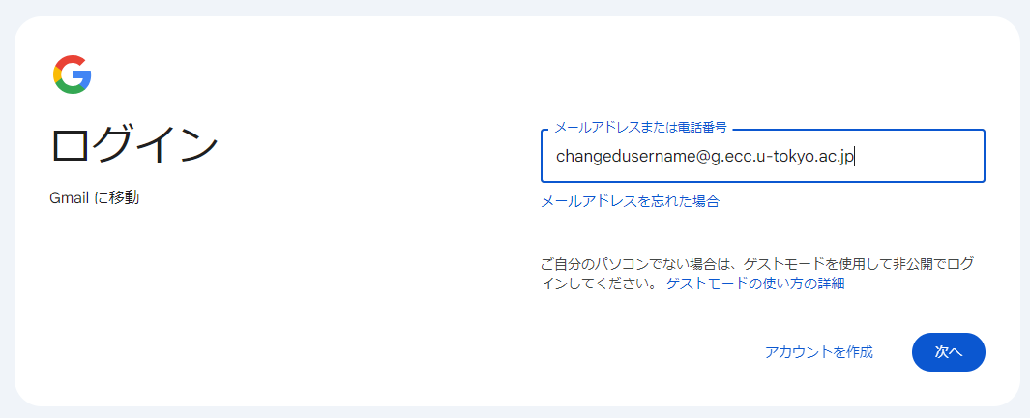
ECCS クラウドメールへのサインイン
変更後のメールアドレスを入力し、次へ
サインイン後は、UTokyo Account でのサインインが求められ、一般の Gmail と同じように利用できます
UTokyo Account にサインインした状態でない場合には、サインイン画面に移ります。サインインしてください。
https://mail.google.com/

Slide 33
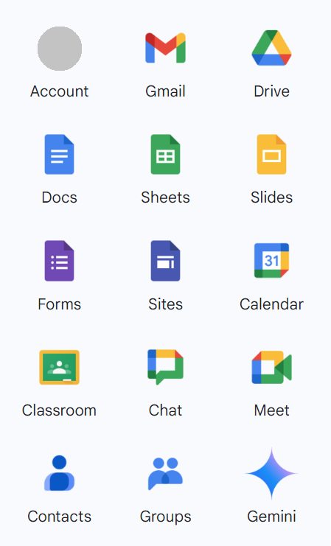
Google の各種サービス
Gmail – 電子メール
Calendar – スケジュールの管理と共有
Drive – クラウドにファイルを保存し共有
Docs/Sheets/Slides
– ドキュメントの作成と共有（共同作業）
Forms – フォームを作成し回答を収集
Sites – ウェブページを作成し公開
Classroom – 学習管理システム（LMS）
※ 基本的には UTOL の利用を推奨しています
Gemini – 対話型生成AI
など https://utelecon.adm.u-tokyo.ac.jp/google/

Slide 34
通常の Google アカウントとの違い
Gmail
メールアドレスのドメインは @g.ecc.u-tokyo.ac.jp
メールアドレス（ユーザーネーム）を変更可能
Google Drive
共有範囲を学内構成員（ECCSクラウドメールユーザ）に限定することが可能
個人のマイドライブの容量上限（ストレージ制限値）は125GB
所有する共有ドライブ（後述）に割り当てている容量が個人のマイドライブ容量から差し引かれます
大学の予算（私費は不可）での支払いが可能な場合、有償でストレージ制限値を増やすことができます．詳細は以下を参照してください．
https://utelecon.adm.u-tokyo.ac.jp/google/drive/storage/#how-to-increase-storage-limit

Slide 35
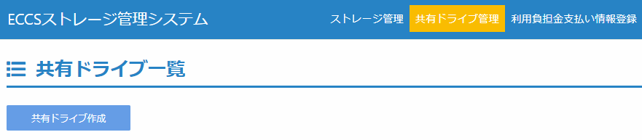
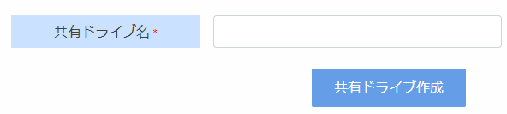
ストレージ管理システム
一定量を超えるストレージを利用する場合と「共有ドライブ」を作成する場合は、 ECCSストレージ管理システムでの手続きが必要です
Google Drive – 共有ドライブの作り方
ストレージ管理システムにログインする
メニューの「共有ドライブ管理」を選択して、「共有ドライブ作成」ボタンを押す
共有ドライブ名を入力して，「共有ドライブ作成」ボタンを押す
実行ユーザを代表者とする容量5GBの共有ドライブが作成される （実行ユーザのマイドライブの空き容量が不十分な時には作成に失敗する）
マイドライブ容量 = ストレージ制限値 - 代表者になっている共有ドライブ容量の合計
https://utelecon.adm.u-tokyo.ac.jp/google/drive/storage/

Slide 36
他の Google Workspace の可能性
一部、ECCS とは別に独自の Google Workspace のアカウントを構成員に提供している部局があります
ECCS 以外の Google Workspace のアカウントも与えられている場合は、状況に応じてアカウントを切り替えてください
ここに記載されているのは ECCS の Google Workspace についてであるため、各部局の Google Workspace では同様とは限りません
詳細は各部局の担当者にお問い合わせください

Slide 37
UTokyo Microsoft License

Slide 38
UTokyo Microsoft License
東京大学のOffice利用を包括的に契約して提供しています。
契約内容
学生、雇用されている教職員 アプリ版Officeとウェブ版Office
雇用されていない教職員 ウェブ版Office
利用できるかどうかは https://login.adm.u-tokyo.ac.jp/my のサイトで確認できます。
Officeの機能はクラウドサービスでアプリ版、ウェブ版を合わせてMicrosoft365として提供されています。
従前のアプリ版のみの Office LTSC 2021 については後述します。

Slide 39
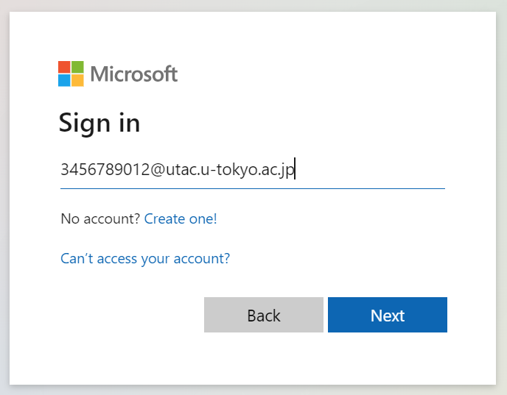
Microsoft 365 へのサインイン
学内構成員には Microsoft 365 が提供されています
メール、電話、Skype 欄に UTokyo Account を入力し次へ
10桁の数字 + “@utac.u-tokyo.ac.jp”
UTokyo Account にサインインした状態でない場合には、 サインイン画面に移ります。サインインしてください。
https://www.office.com/login

Slide 40
Microsoft 365 のサービス
教職員のみ
Outlook
メール – 職員メールと Microsoft 365 各種サービスからの通知
カレンダー – スケジュールの管理と共有
Teams – テキストチャットのコミュニケーション
Word/Excel/PowerPoint – ドキュメント作成と共有（共同作業）
OneDrive – クラウドにファイルを保存し共有
Forms / OneNote / Planner - クラウドでアンケートやメモ、スケジュールなどを作成
Copilot – 対話型生成AI
など

Slide 41
Microsoft Word / Excel / PowerPoint
Word：文書作成アプリケーション (.docx)
Excel：表計算アプリケーション (.xlsx)
PowerPoint：プレゼンテーション用アプリケーション (.pptx)
学内では多くの場合に、これらのファイル形式でのデータ提出を求められます（ドキュメント作成のデファクトスタンダード）
日常的にはこれらのアプリケーションを使用しない場合でも、所定様式での提出を求められた時などのため、使える環境を整えておいてください
学生または雇用された教職員は、自身の端末にApplicationをインストールして使うことが可能です
その他の方はウェブ版アプリケーションを利用してください

Slide 42
Outlook（教職員のみ）
Outlook
Outlook で利用する職員メールアドレスを設定して利用可能
[姓ローマ字].[名ローマ字] @mail.u-tokyo.ac.jp (原則)
詳細は以下のページを参照してください.
https://univtokyo.sharepoint.com/sites/utokyoportal/wiki/d/Email_System_for_staff.aspx
職員メールを発行すると、学内構成員が氏名でTeamsやOutlookの連絡先を検索できるようになります
職員メールを設定していなくても、Microsoft 365 のサービスからの通知は Outlook のメールボックスに届きます
例）OneDrive のファイル共有通知、Teams のメンション通知など

Slide 43
OneDrive / Teamsチームフォルダ
クラウドストレージとしてOneDrive / Teamsチームフォルダが利用可能です。
50GBの個人OneDrive容量が利用可能
予算権限のある教職員は容量の追加が可能です
グループでの共同作業のため、Teams にチームフォルダを作成することが可能
Googleドライブと異なり共有フォルダだけを作ることはできず、まず共有するグループ（Teamsチーム）を作成し、そのチームにフォルダを作成することになります。
容量の上限を有償で追加可能です

Slide 44
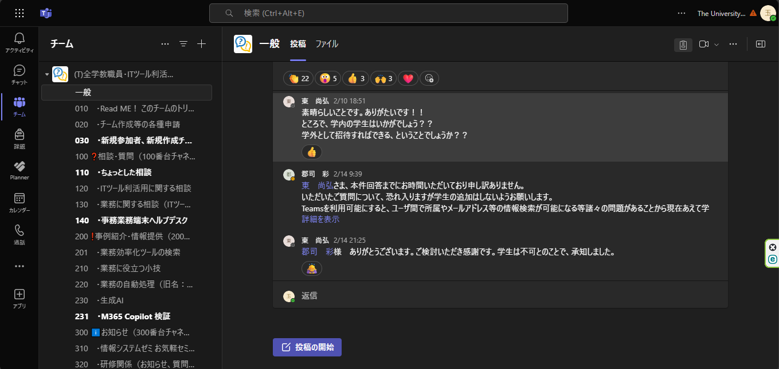
コミュニケーションツールとしての Microsoft Teams
教職員は Microsoft Teams を利用できます （学生は不可）
テキストチャット、ミーティング、 ファイル共有などができます。 学内でのコミュニケーションに利用 UTokyo Portal からIT利活用コミュニティ
に参加してください。
https://teams.microsoft.com/
Teams は職員に多く利用されています
部局事務部・本部各課ごとにチームが作成されています
教職員は業務上必要なチーム作成を申請できます

Slide 45
Forms / OneNote / Planner etc
Forms ーアンケートやテストなどを作ることができます。
この説明会の参加登録フォームや事前アンケートもFormsで作っています。
OneNote ー テキスト、写真などをメモの様にまとめて記録できます。（スマホアプリもあります）
Planner ー スケジュールプランを作成できます
個人のスケジュールはOutlookにあります。
クラウド機能で作られていますので、Power Platform の機能と合わせて活用することで様々なDXが実現できます。

Slide 46
Windows11
UTokyo Microsoft License は Windows OS も提供しています。
2025/10/14 に Windows10 のサポートが終了します
はやめに Windows11 に移行してください
古いPCはハードウェア要件によっては残念ながら買い替えが必要です。
大学が所有するPCについては、雇用されている教職員がアップグレードすることができます。
詳しくは共用PC等向けソフトウェアをご確認ください。
学生の方は、Azure Dev Tools for Teaching で提供されている Windows OS を利用することができます。

Slide 47
共用PCでのソフトウェア利用
UTokyo Microsoft License は東京大学の全てのPCで利用できます。
共用PCの管理者（ソフトウェアのインストールをする方）は雇用されている教職員として利用をお願いします。
提供ソフトウェア
Windows11 Education / Office LTSC 2021
利用条件
Officeを使う場合にはWindows11 Educationへのアップグレードも必要です。
定期的（180日以内に1度）に東京大学のネットワーク（UTokyo WiFi や UTokyo VPN でも可）につなぐ必要があります。

Slide 48
新しいPCを買ったとき
新規に購入したPCの設定のしかた
PC初期セットアップガイドを発行しました。
生協でPCを購入した際には配布されます。新しいPCをセットアップする際に参考にしてください。
既にOfficeなどのソフトウェアを持っているとき
大学のOffice等に入れ替える必要はありません。お持ちのものをお使いください。
他大学・他機関で使うとき
一時的に利用する分には構いませんが、恒久的に他の機関で利用される場合にはその機関でのソフトウェアをご利用ください。
ソフトウェアのご利用で困った場合にはご相談ください。

Slide 49
生成AI

Slide 50
生成AIの活用
すでに提供しているクラウドサービスでも生成AI機能が利用できるようになっています。
ECCSクラウドメール（Google Workspace）
Gemini 2.0
Google Notebook LM
UTokyo Microsoft License
Microsoft Copilot
Zoom
AI Companion
uteleconの生成AIに関するまとめページを参照してください。

Slide 51
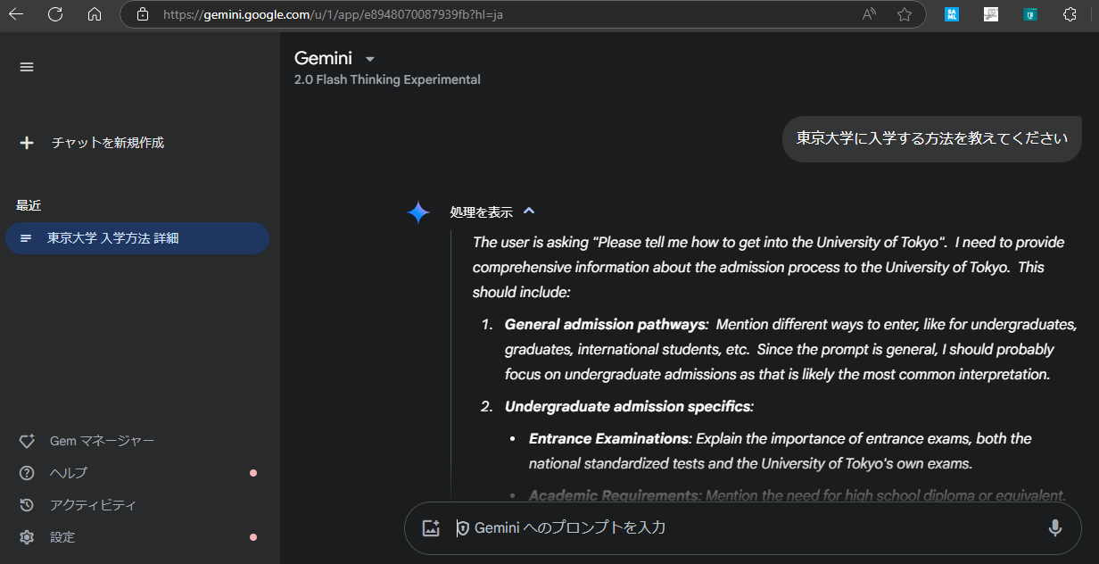
Google
Gemini2.0 2025/1/15 から提供開始
Google社が提供する一般的な生成AIチャット機能です。
ECCSクラウドメールのアカウントでサインインすると入力が学習に使われることはありません。
2.0 Flash, 2.0 Flash Thinking Experimental が利用できます。
Google Notebook LM
ドキュメントやファイルを読ませて要約など をすることができます。

Slide 52
Copilot
Microsoft Copilot
https://copilot.microsoft.com
Microsoft 社が提供するクラウドサービスで、OpenAI 社の chat GPT (GPT-4) に相当する生成AIとインターネット検索（Bing検索）とを組み合わせたもの
本学構成員は大学の契約の下で「商用データ保護を備えたMicrosoft Copilot」を利用でき，入出力データはモデル学習に使用されない
詳細はuteleconの関係記事を参照
Copilot for Microsoft 365
Word，Excel，OutlookなどのMicrosoft 365アプリに統合されたAIアシスタントで，文書の下書き，データ分析，メール管理などの作業を支援
個別ライセンス費用を要するため，全学的には未展開

Slide 53
その他のAIツール
現時点では大学契約のあるAIツールは今回説明したもののみです。
ChatGPTやDeepLなどは大学契約はありません。
無償提供されている生成AIツールを利用する場合は利用規約および学習へのデータ利用についての条件にご注意ください。
大学が提供しているツールについてはデータ管理は大学契約の範囲に含まれており、学習等に利用されることはありません。

Slide 54
サポート体制

Slide 55


サポート体制
サポートが必要なときは
情報を得たい
相談したい
ポータルサイト
サポート窓口
部局ポータルサイトなど
部局の情報担当部署・窓口
その他の公開されている情報
ITツール利活用コミュニティ

Slide 56

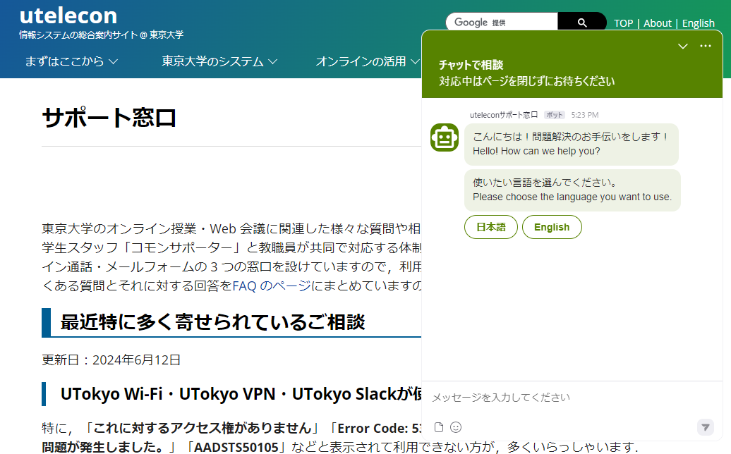
utelecon ポータルサイトとサポート窓口
困ったときの
Google検索
多くの場合、「utelecon」を組み合わ せて検索すれば必要な情報が見つかる
uteleconサポート窓口
最小のやり取りで問題を解決
メールフォーム
チャット
オンライン通話
https://utelecon.adm.u-tokyo.ac.jp/
utelecon zoom

Slide 57
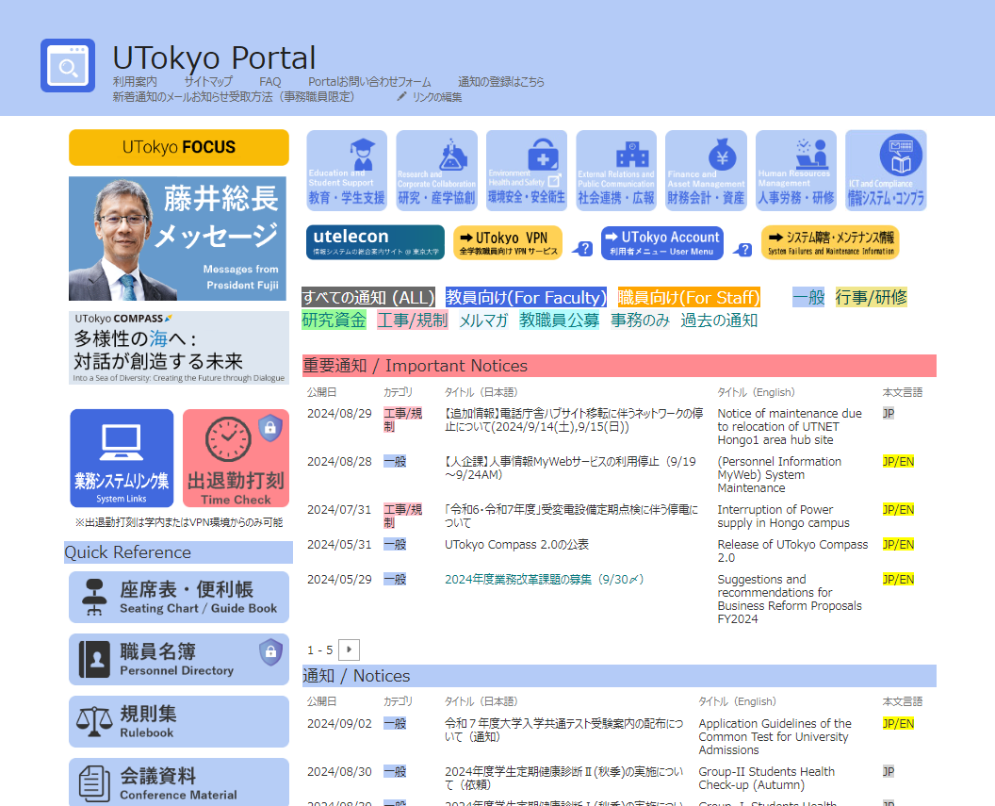
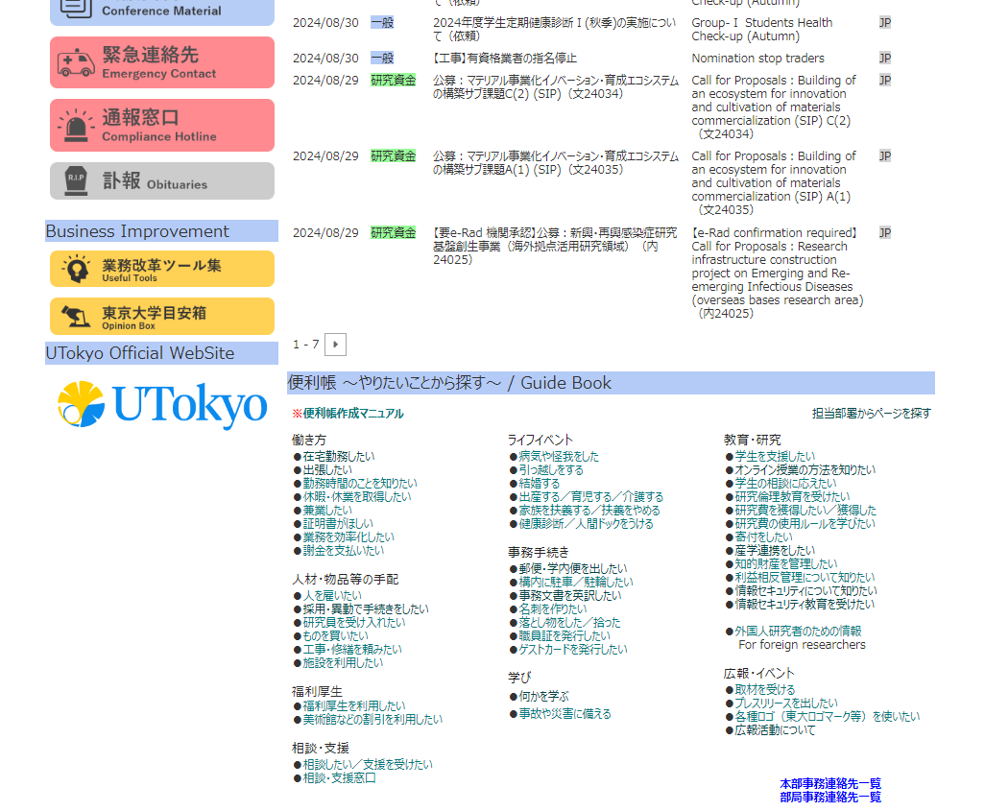
UTokyo Portal
もチェックしてください
https://univtokyo.sharepoint.com/sites/utokyoportal/
※ 教職員のみがアクセス可能（学生は不可）
通知（随時更新）
定期的に最新の通知を確認してください
重要な通知は和英併記で掲載されます
マニュアル集「便利帳」
教職員向けシステムの詳細はこちらに記載
大学全体についての各業務分野の情報も掲載
（多くの記事は現状では日本語のみの提供です）

Slide 58
部局の情報担当部署・窓口
部局で独自に提供されている情報システム・サービスについては、部局の情報担当部署・窓口に相談してください
部局が独自のポータルサイトを提供している場合もあります
UTokyo Wi-Fi、有線の部局ネットワークについては部局担当者がいます。

Slide 59
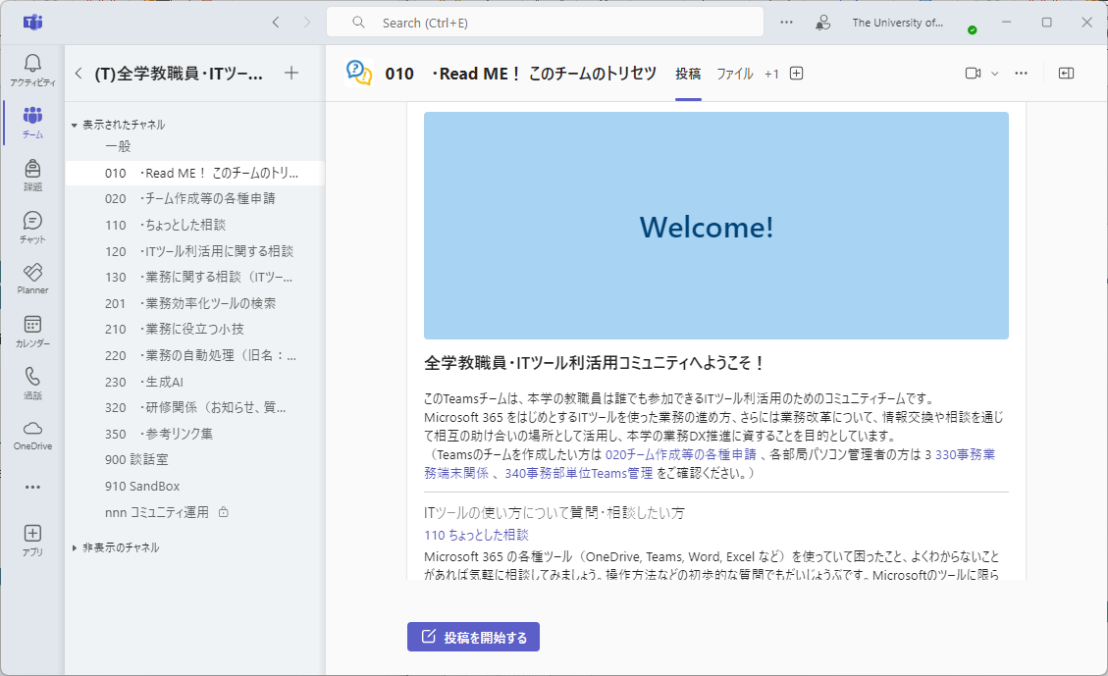
ITツール利活用コミュニティ
教職員は誰でも参加できる Microsoft Teams のコミュニティ
ITツールの使い方の相談
業務自動化・効率化の情報交換
その他ITツール以外の業務の相談も
既に1,700人以上の教職員が参加しています
UTokyo Portal「ITツールの利活用」ページからぜひご参加を！

Slide 60
今後の最新情報の更新
本日の説明内容は現時点での最新情報です
サービスの提供内容や設定状況は、状況に応じて変更となる場合があります
最新の更新情報は utelecon ポータルサイトや、その他の関係ウェブサイトでお知らせします

